Slide 1
Савремени драмски приступ у настави српског језика и књижевности и улога драмске секције у образовном процесу
Рад на представи
Ко да буде председник

Slide 2
Драма као наставни метод реализације наставних садржаја
Представљање наставних садржаја драмским изразом подстиче ученике на креативност, стваралаштво и исказивање свих својих склоности и особености. Глумом у настави подстичемо активност деце, њихову знатижељу, машту и оригиналност у решавању проблема. На овај начин деца у непосредном доживљавању разних ситуација и кроз могућност трансформације ликова испољавају све своје креативне потенцијале.
Драмски израз у настави као једна од васпитно образовних метода учења представља интегрисани облик учења којим се постиже трајније усвајање наставних садржаја и побуђује потреба проширивања знања и ван оквирних граница постављених наставним планом, односно слободно кретање и истраживање светом науке и знања.

Slide 3
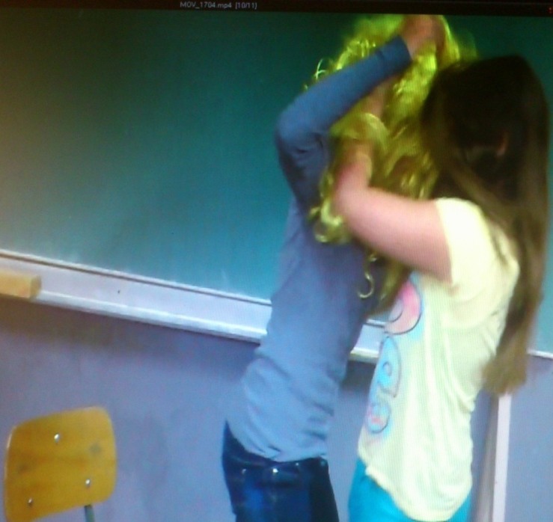
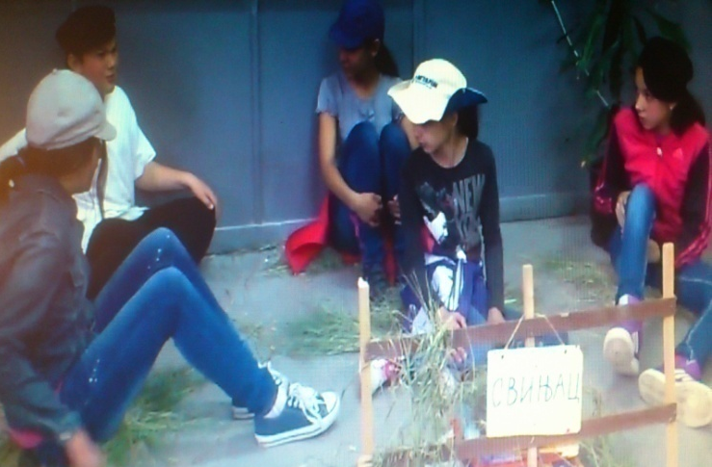
Драмско изражавање као учење кроз практично искуство
Ученици воле импровизације и у стању су да их припреме од данас до сутра,а да оставе фантастичан утисак на цео разред и наставника.Веома су креативни, маштовити, практични и економични.Решења која нуде показују да су у потпуности разумели ликове и поенту Утврђивање градива у току школске године, па и касније, у току припреме за завршни испит или враћање неким књижевним делима у средњој школи, потврђују да се ова књижевна дела трајније и квалитетније памте.
Драматизација је у ствари превођење епских и лирских текстова у драмску форму. Драматизацијом текстова, за школске свечаности бави се наставник, а тек онда га поставља на сцену.
бајка Лазе Цврце о свађи лутака
( “Хајдуци”)
Том Сојер
свињац

Slide 4
Предности увођења драмских елемената у наставни процес
Изражавање својих осећања
Стицање сигурности и самопоуздања
Изражавање мимиком и покретима тела
Откривање одређених склоности и вештина
Активно суделовање у наставном процесу и истраживање непознатих наставних садржаја
Активан и стваралачки приступ решавању одређених проблема
Развијање креативних и стваралачких способности, одговорности и осећаја заједнишва.

Slide 5
Осим кад ученици драматизују епски и лирски текст из школског градива они уче и из текстова које пишу њихови наставници. Они имају васпитни и образовни карактер. Кроз њих се провлаче све актуелне теме везане за школство и боље се увиђа њихов значај.
Припрема представе “ Ко да буде председник”
Редитељ: Сандра Ђорђевић, наставник српског језика
Глумци: Ученици 7. и 8. разреда
Повод: Поклон ученицима школе за Дан Св. Саве

Slide 6
Неопходно објашњење:
Како је Дан Св. Саве у нашој школи уједно и Дан школе , више од деценије, у преподневним часовима, 27. јануара, сече се славски колач и одржава свечана академија, али се у вечерњим часовима даје представа за све ђаке и заинтересоване грађане у великој сали Центра за културу Алексинац. Та представа је дуго била са истом тематиком (посвећена Растку Немањићу), на хиљаду и један начин, док се једног дана нисмо досетили да тада ми обележавамо и Дан школе и да полако , у представама, можемо да бирамо и другу тематику. Осмелила сам се да тему вежем за савремено школство, функционисање у друштву, трагање за правим вредностима, а главном јунаку сам осим симболичног имена Растко доделила и неке његове особине.Скроман борац за напредак своје генерације, момак од речи и дела, корак испред других, али на општу корист.

Slide 7
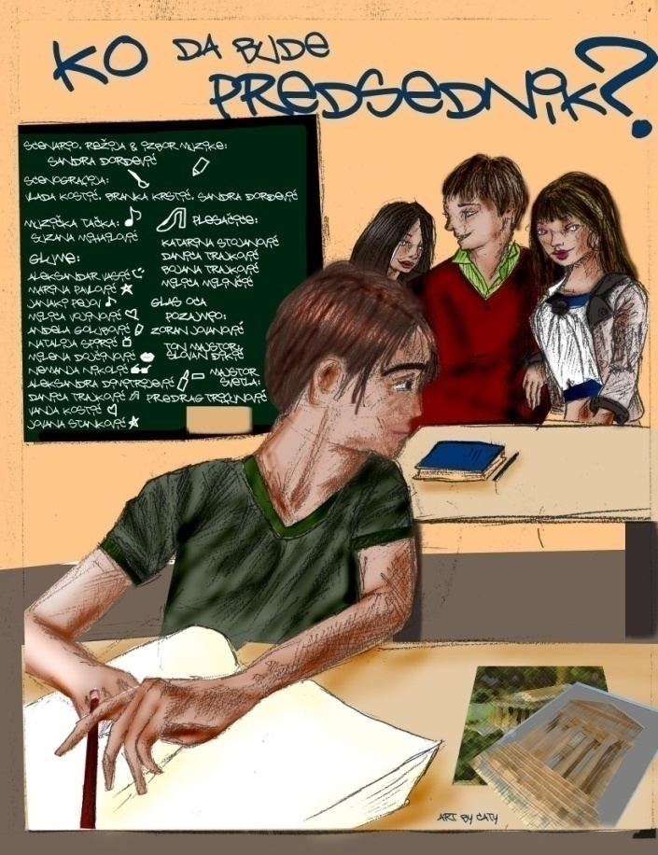
Представа је требало да се зове “ Растко по други пут међу Србима”, али смо се у току реализације одлучили за провокативнији назив “ Ко да буде председник”, јер се Савиндан пао баш у време предизборне тишине у току правих избора.
Било је занимљиво видети овакав плакат на дан предизборне тишине у школи, граду и Центру за културу. С правом смо се надали да ће привући пажњу и довести већи број гледалаца у позоришну салу.
Приказ представе
Цртеж за плакат урадила ученица 7. разреда Катарина Митић, уједно и шаптач .

Slide 8
1. Окупљање заинтересованих ученика ради аудиције.( Један од важнијих фактора је да ученици добровољно долазе на аудицију, из чисте жеље да глуме, како не би често изостајали и ометали напредовање представе, јер долазе под притиском.Одмах се препознају они који жарко желе да глуме.( Иначе , ученик увек има довољан разлог да не дође на пробу,а да се на то не може утицати. Нпр. болестан, има да учи, има приватни час, тренинг, час у музичкој школи, заборавио је.Јавна је тајна да је уз такве изговоре, ма колико бесан, наставник немоћан. Да не буде забуне, то није пакост, просто несхватање да није ствар само изаћи на сцену , већ да се све увежба и да се сви као екипа не обрукамо пред публиком.Сви су “ у фазону” – лако ћемо, има времена.
2. Ученицима који су дошли прочитала сам СИНОПСИС ( уз објашњење за седми и подсећање осмог разреда шта је то) .Текст ће прочитати код куће
( обраћајући посебну пажњу на ДИДАСКАЛИЈЕ), спремити се за анализу ликова и предложити, прво сами, који би им лик одговарао, а да онда ја, у складу са њиховим жељама, могућностима и својим замислима, поделим улоге.( Треба пуно папира, а неће сви учествовати, зашто постоје електронске поште и друштвене мреже?!Добиће текст поштом, а онда ће изабрани добити и папирну верзију. Упозоравам ученике да текст не треба да кружи друштвеним мрежама, већ да буде наша тајна како бисмо на представи постигли што бољи ефекат.)

Slide 9
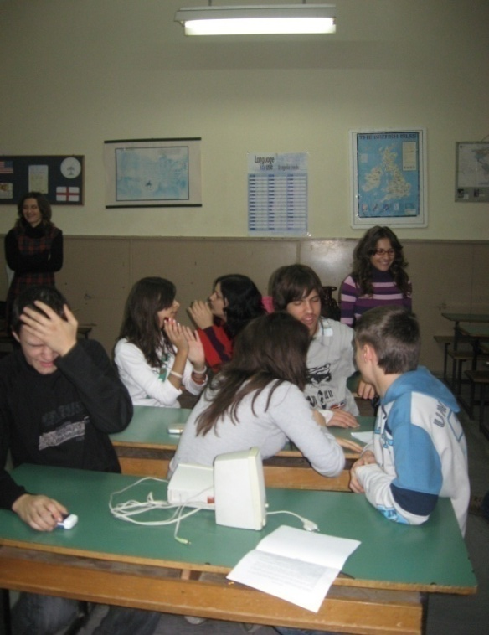
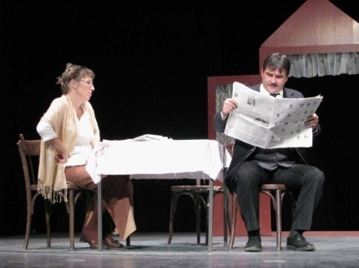
4. Прва читачка проба. ( Читање по улогама) Обраћамо пажњу на отварање уста, јасно изговарање последњег слога у речи, реченични акценат, дикцију, различите начине изговарања истих реченица( зависно од основне идеје и радње текста), интонацију и јачину изговора. Уколико неко никако не може јасно да изговори неку реч у одређеној позицији тражимо адеквтне синониме.Анализирамо ликове. Проналазимо и усвајамо најбоље начине да се текст искаже.
5. У циљу што боље припреме , глумачка екипа посетила је представу алексиначког аматерског позоришта “ Театар 91”, “ Народни посланик”
3. Ученици су прочитали текст код куће, веома им се допао, коментаришу шта им је најзанимљовије и најсмешније, као и оно главно – ко би ту шта могао да одигра и због чега. Предлажу улоге које би им и ја наменила , скоро у целости. Утолико већи разлог да не утичем даље на поделу улога, већ да се сложим са њиховим предлозима. “Користећи се драмским елементима у наставном процесу, не тежимо савршеној драмској интерпретацији већ се низом кратких драмских импровизација циљ усмерава на стицање одређених знања и вештина и примену стечених знања у реалним условима, као и на развијање критичког мишљења, стицање самопоуздања и самосталног прилаза разним проблемским ситуацијама.”

Slide 10
6. Једна ученица не жели да игра теткицу.Не разуме колико је улога захвална и колико могућности има да њом покаже своје умеће. Прорадила је тинејџерска сујета, оно кад мислимо да смо ништа мање од принцезе.Младима се прашта, али компромиса нема. Неће учествовати, али сам јој објаснила колико је важно и за представу и за глумца добро одглумити епизодну улогу и све време је држала у близини да види како ће њена другарица то урадити без проблема и изазвати велике овације на представи. Што је већи бр. глумаца , већи је ризик да их окупим на пробама, па улогу теткице додељујем ученици која већ глуми разредну, а одељењски шаљивџија из представе, на крају бива прерушен у Растковог оца.

Slide 11
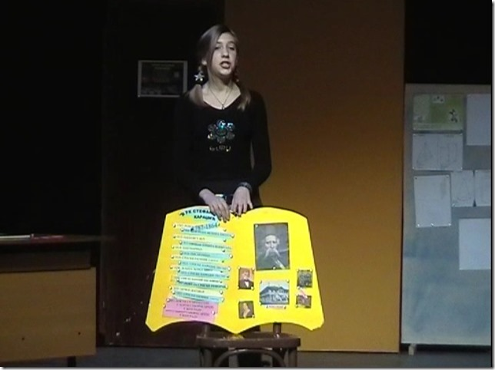
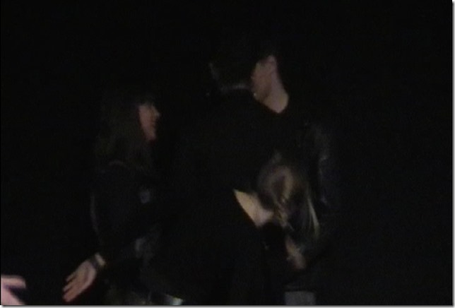
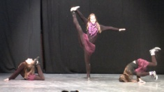
7. Нема улога за све.У позоришном свету постоји друга постава, али тамо се представа даје стотину пута, па има простора за све.У овом случају друга постава себе доживљава као резерву, а како то рећи ученику.Нема оног ко би на то пристао.Зато сам оне који су остали без улога учтиво замолила да се не љуте, да ће бити ангажовани неком другом приликом, али да прихватам њихове доласке на пробе и сугестије, знајући да ће тако упијати текст и можда ускочити кад затреба.То сам очекивала и од остатка глумачке екипе.Ускакаће кад треба.
Шуњање и шпијунирање противничког табора
Ученица Даница Трајковић, ангажована ради плесне тачке, у међувремену глуми сцену шпијунирања да би на крају због елоквентности и добре дикције добила највише текста у дебати са часа српског језика.

Slide 12
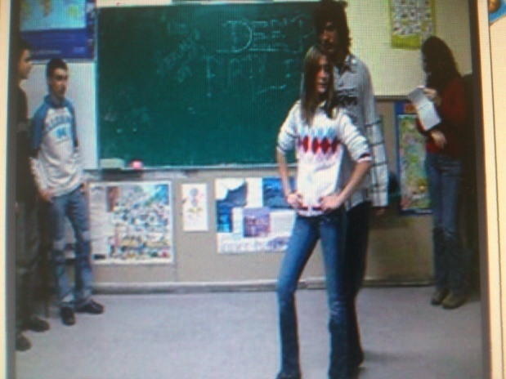
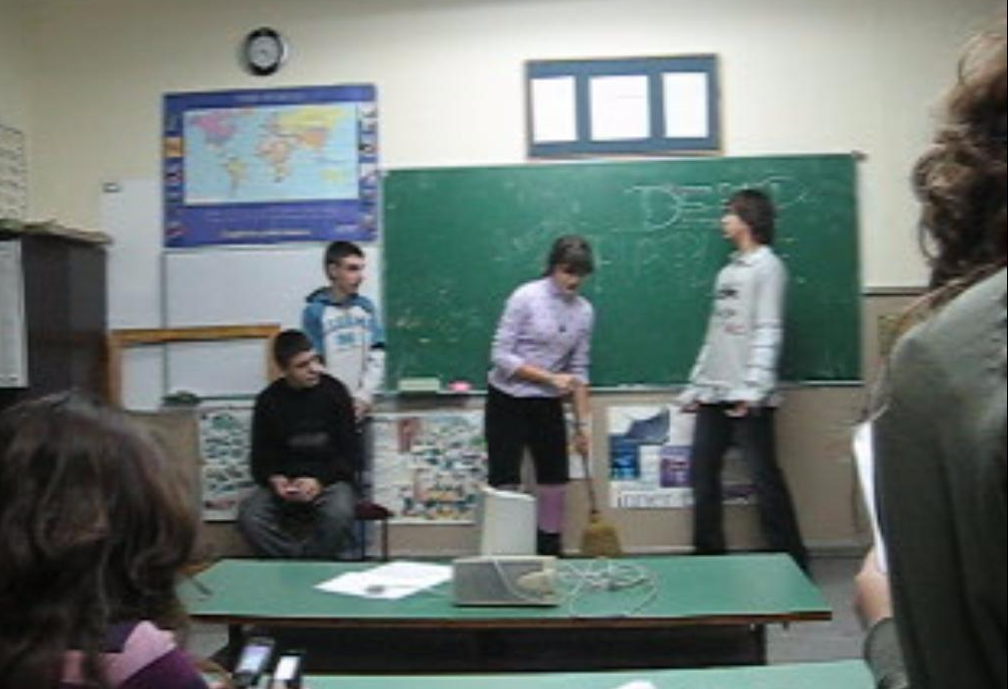
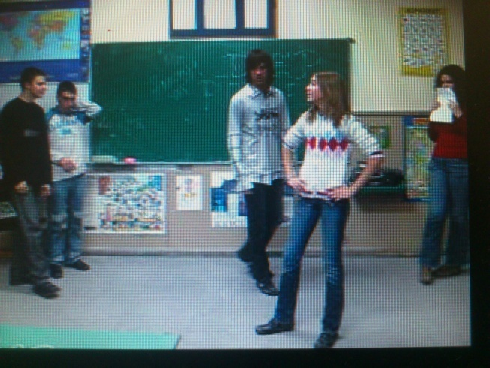
8. Распоредна проба( груписање лица и ствари на сцени, вежбе покрета и гестова, сценске радње, вежбе ритма и темпа)

Slide 13
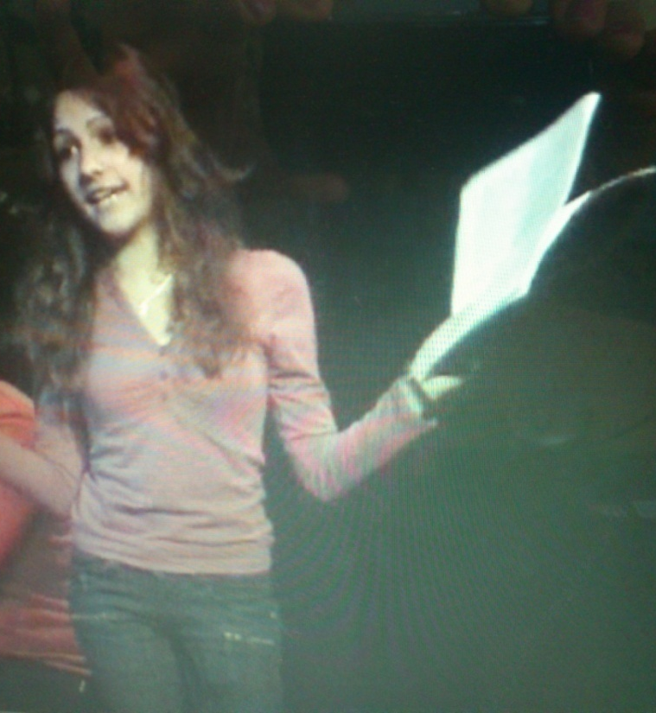
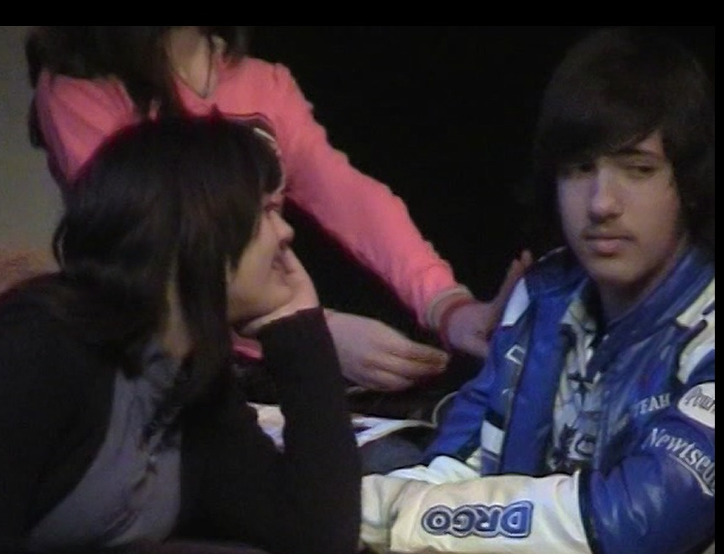
На часу ОЗ видимо ко су кандидати, зашто се кандидују, како се представљају, а како их други виде.

Slide 14
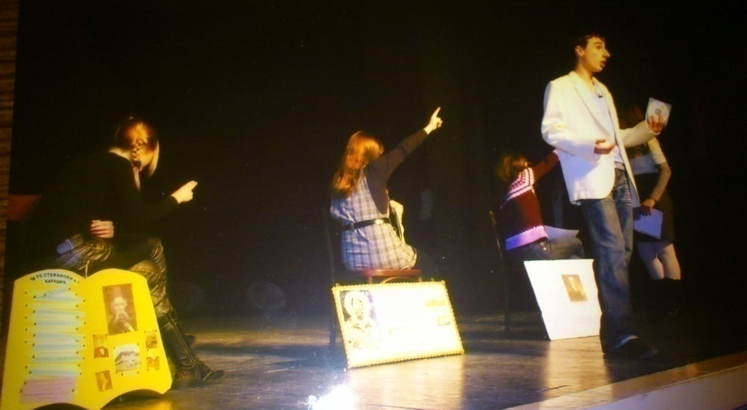
Када је усвојен Растков концепт учешћа на такмичењу ОЗ, требало је објаснити чиме и како су се ученици његовог одељења представили грчкој публици, тј. како их је он на што бољи начин представио, како би као победници сви отишли на летовање.Епски елементи представљају економичан начин да се, исцрпно,прикажу догађаји који ће уследити.Ипак, они руше реалистички фактор и драмску аутономију.Зато смо, уместо приповедача, Растков план
“ пребацили “ на један диск, који он укључује( на даљински управљач), а ликови на сцени оживе причу којом се он у Грчкој представио.( Представљање великана српске писмености и културе, музичке и плесне тачке...)
Дебата
(Кликни)

Slide 15
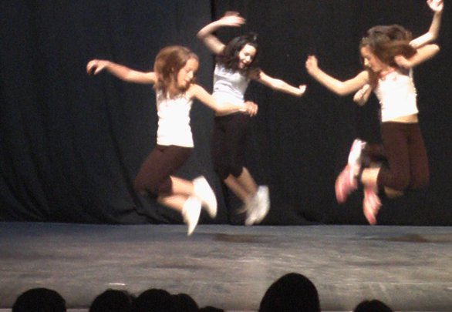
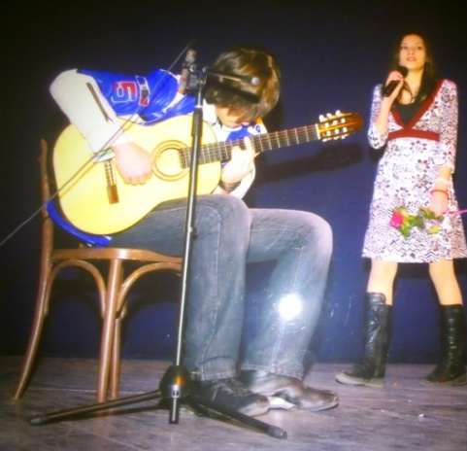
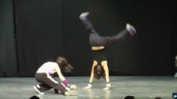
Сценски покрет (кликни)

Slide 16
Сажимање радње
Не прати се свака епизода, онога што је главни јунак урадио за време боравка у Грчкој, већ о томе сазнајемо из сажетих вести са телевизије, новинског чланка који чита разредна у зборници пред свима, а истовремено ђаци на одмору и родитељи у свом дому.Истовремено сазнајемо и њихове реакције.

Slide 17
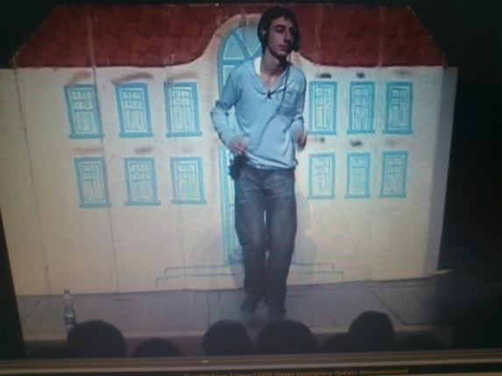
Посредством коментара о другим ликовима публика се упознаје са животом коментарисаних јунака. Интересантно решење: Растко уз музику, са слушалицама, џогира на сцени (у школском дворишту), а гледаоци слушају његов унутрашњи монолог.Размишља о oчевом савету и разредној.У пар реченица сазнајемо да је попустио у школи, да ужива очево попверење, да га разредна бодри и даје му шансу као прави педагог, а и да наслућује како је његова заљубљеност у Ђолетову девојку Вању основни узрок свему.
Сцена 3
(кликни)
Оцу глас позајмио наставник физичког васпитања Зоран Јовановић
Све остало приказано је дијалогом

Slide 18
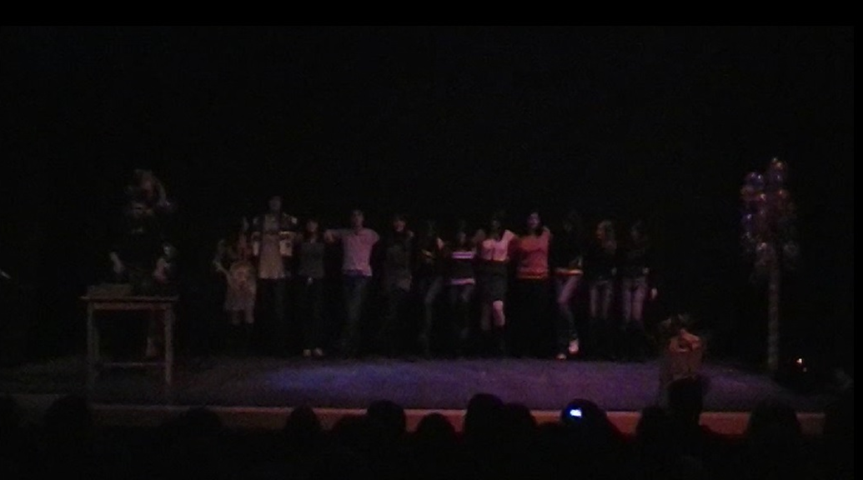
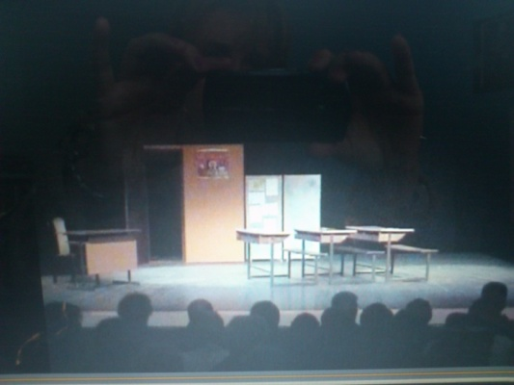
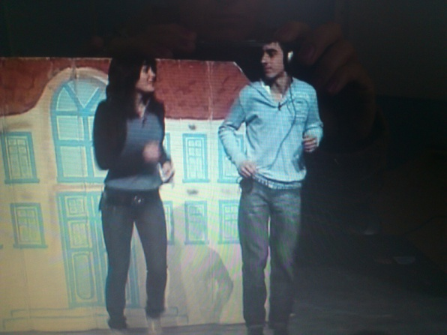
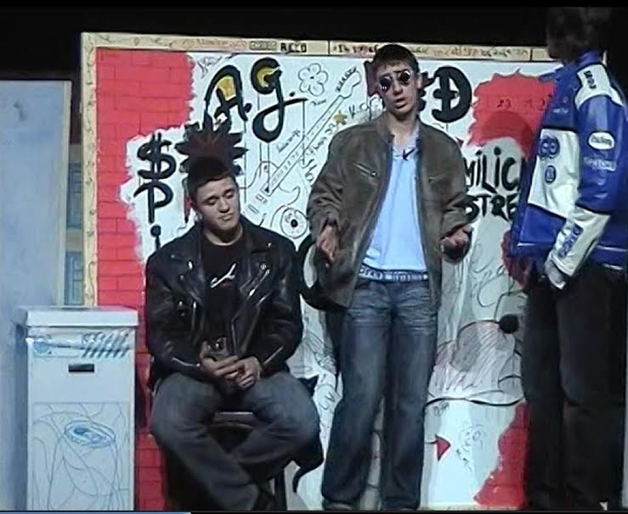
сцена

Slide 19
Без публике нема представе.Пре упуштања у рад на представи, мора се имати на уму предиспозиција публике којој је комад намењен.На почетку је речено да је представа намењена ученицима школе.Имајући у виду њихов недовољно развијен осећај за позориште и чест пад концентрације трудили смо се да напетост не престаје, а атмосферу у публици подигли смо и музичком и плесном тачком, као и музиком између сцена(док су ученици одговорни за промену сцена мењали њен декор) За избор музике била је задужена наставница српског језика, Сандра Ђорђевић( у овом случају – редитељ)Комбинацијом познатих поп, рок и филмских нумера, не само да је одржала пажњу публике,већ је утицала на њихов музички укус и општу културу.
Занимљива музичка решења: Нова цура у разреду– Бриљантин, Растков план – Немогућа мисија, Шпијунирање противничког табора – Бонд 007, реализација пројекта – Одисеја ...

